Slide 1
Ленинград
900 блокадных дней

Slide 2
Начало блокады 8 сентября 1941 года.
27 января 1944 года блокадное кольцо было прорвано

Slide 3
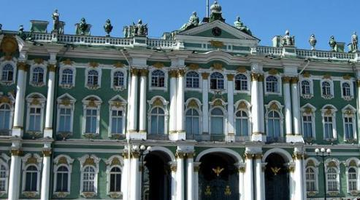
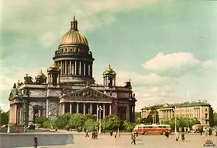
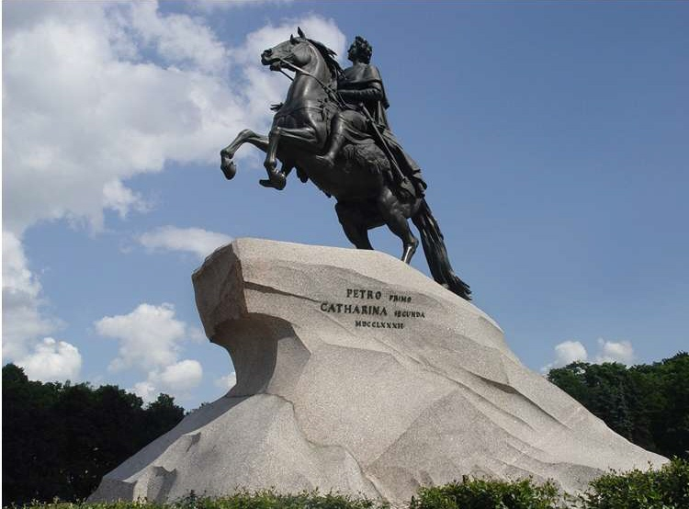

Slide 4
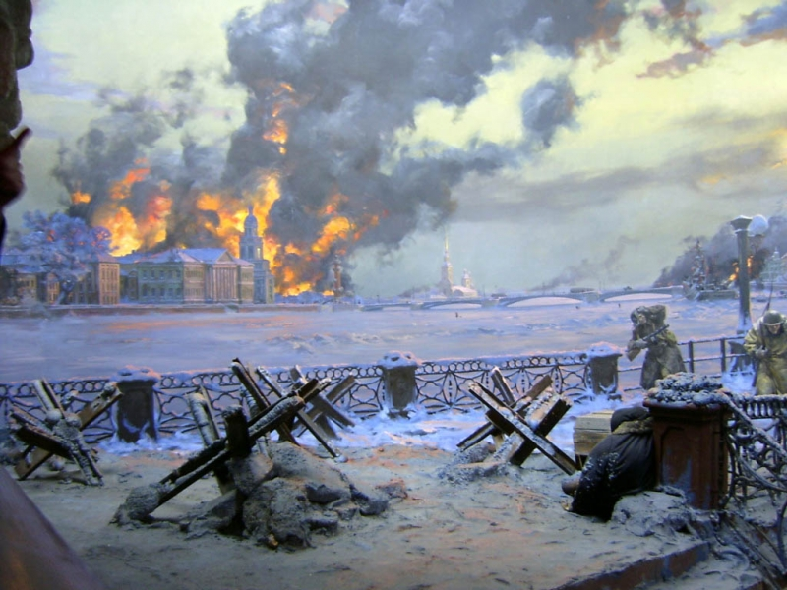

Slide 5
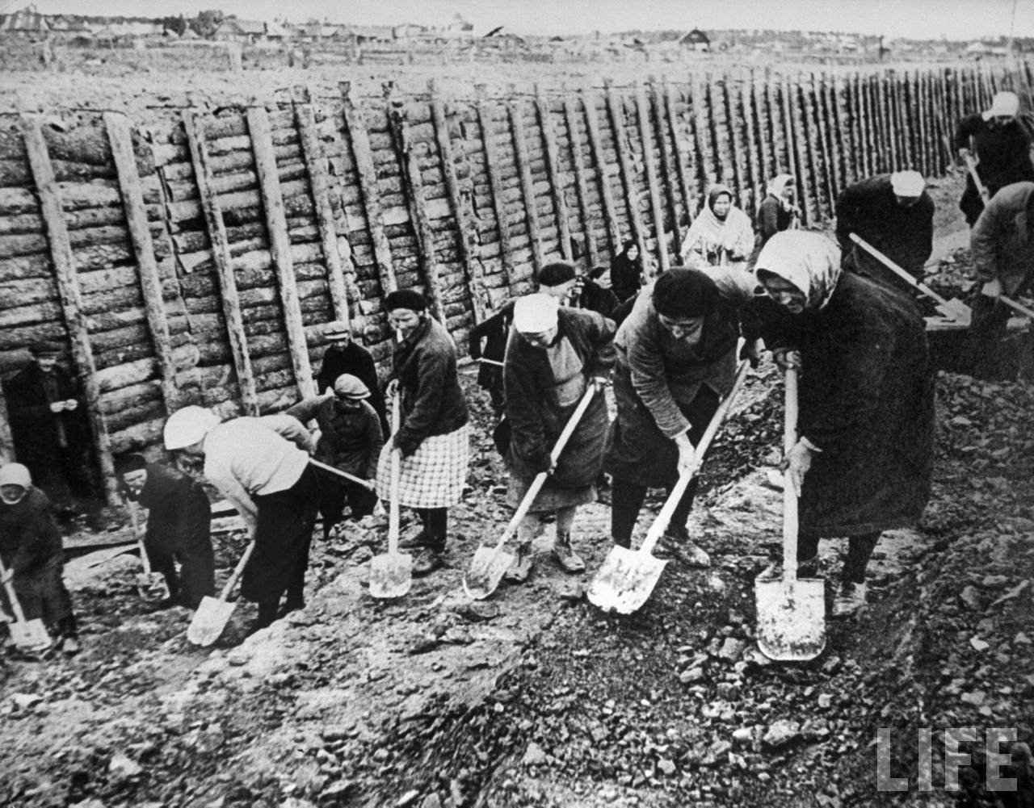
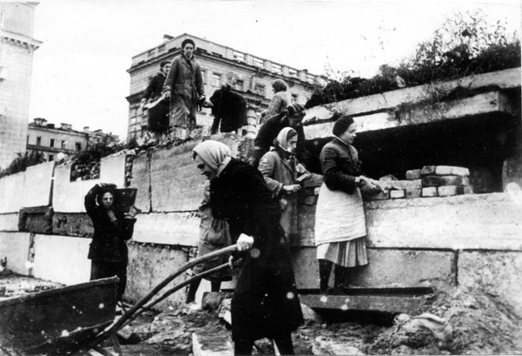
Женщины строят оборонительные сооружения

Slide 6
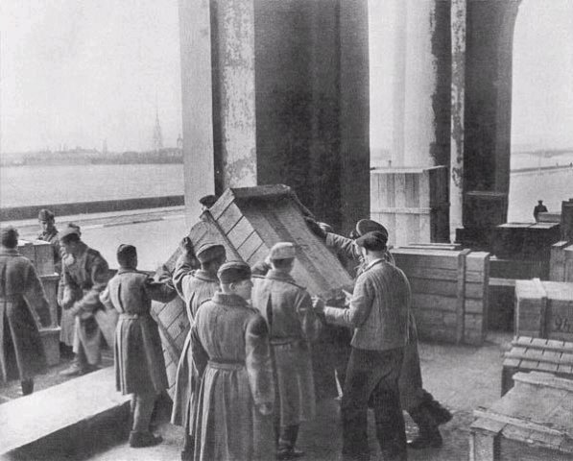

Slide 7
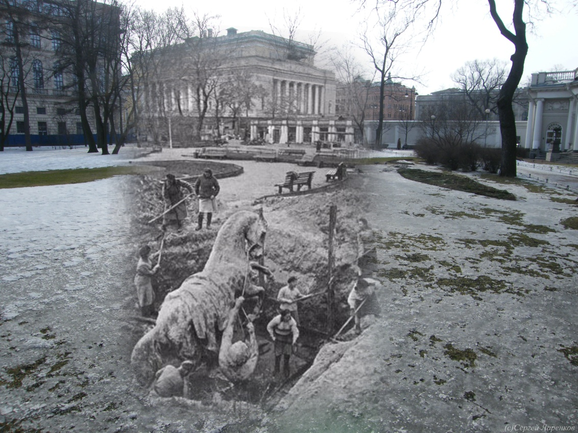
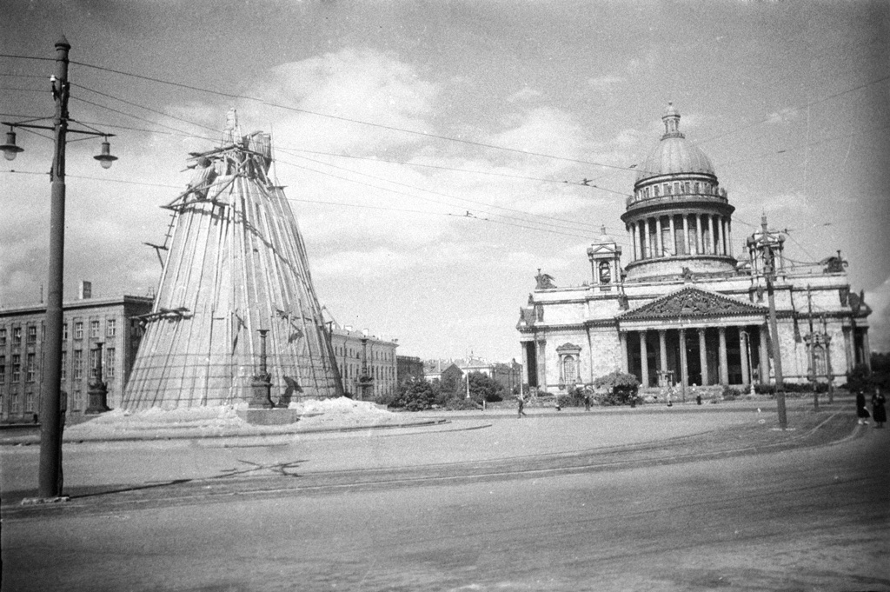

Slide 8
Ленинград в блокадном кольце
Стремясь сравнять город с землёй, фашисты обрушили на него за время осады:
150 тысяч тяжёлых снарядов, 5 тысяч фугасных и более 100 тысяч зажигательных бомб.
Фашистские войска охватили 200-км кольцом осады непокорной город. Началась блокада.

Slide 9
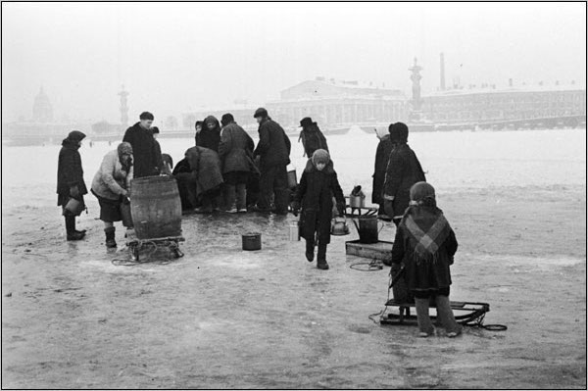
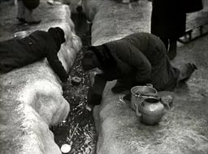

Slide 10
Нормы отпуска хлеба
С 1 октября 1941 года были введены нормы отпуска хлеба: 400 грамм- рабочим, 200грамм-остальным.
С 13 ноября: 300грамм-рабочим, 150 грамм- остальным
Через неделю: 250 грамм - рабочим, 125 грамм –остальным.

Slide 11
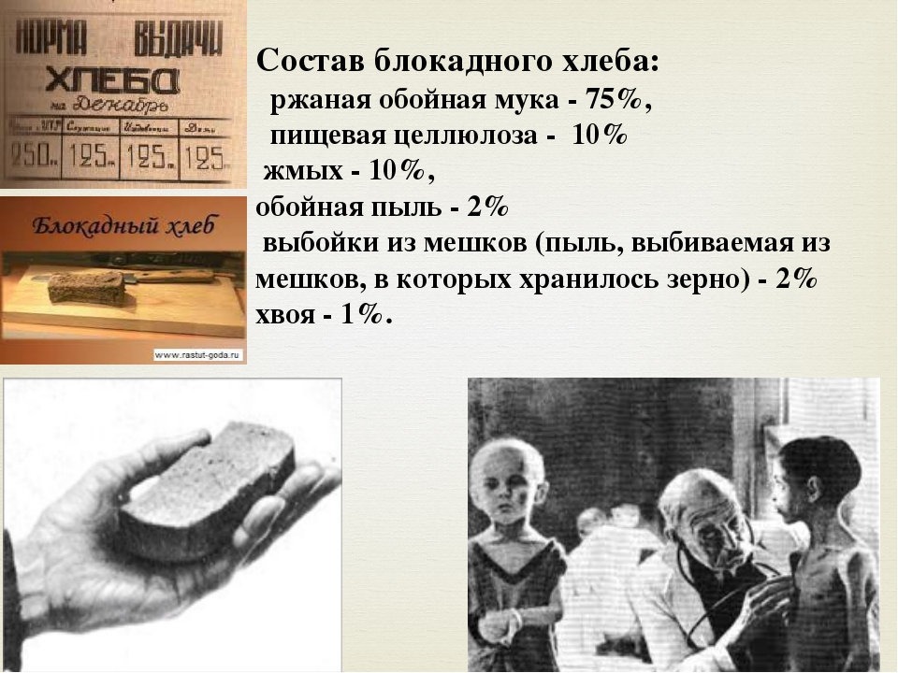

Slide 12
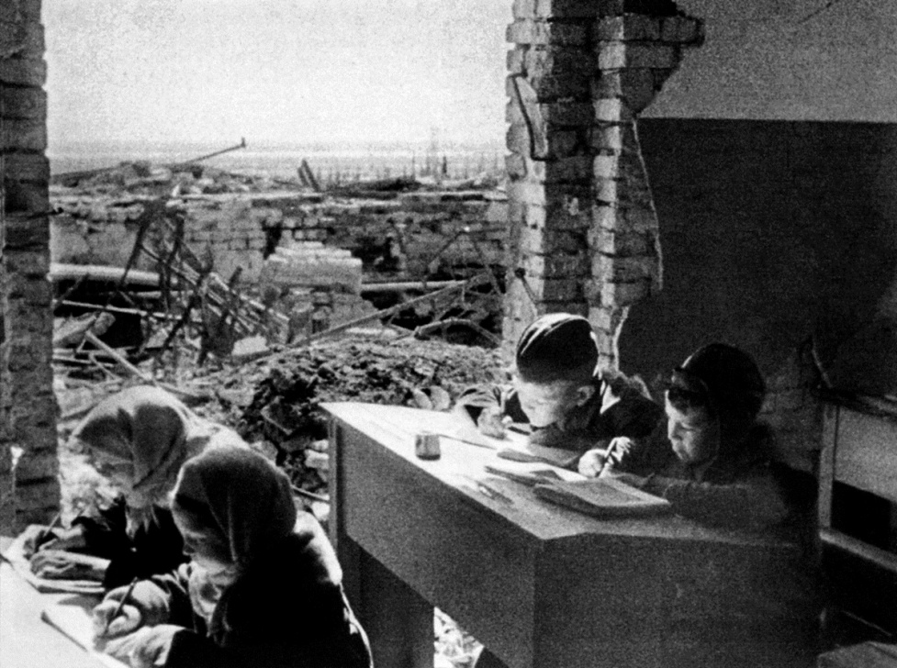
Подвиг детей
Самый великий подвиг школьников блокадного Ленинграда в том, что они учились!
39 школ города работали в тяжелых условиях!

Slide 13
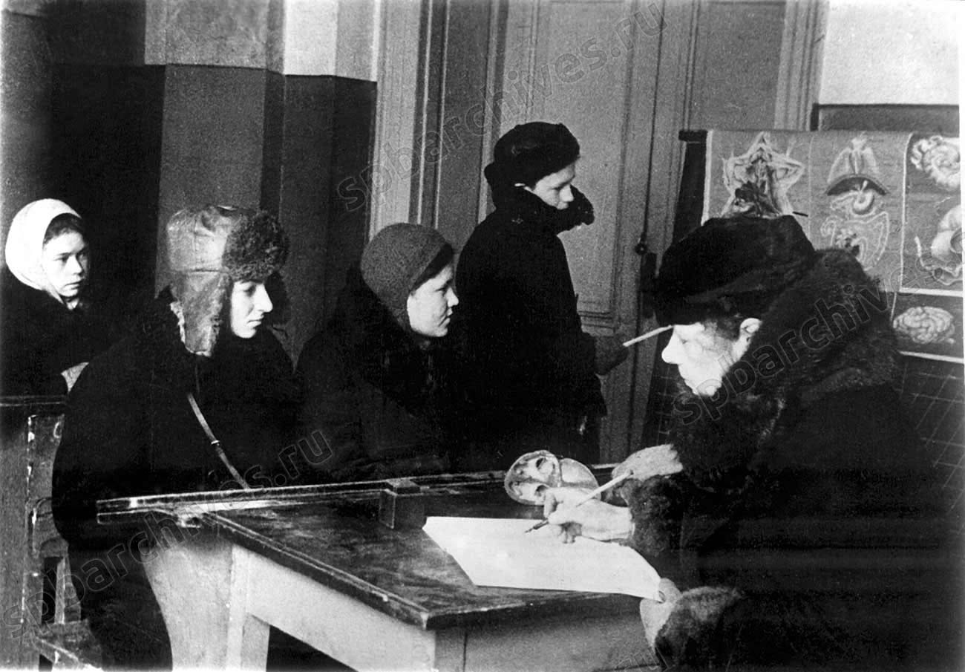

Slide 14
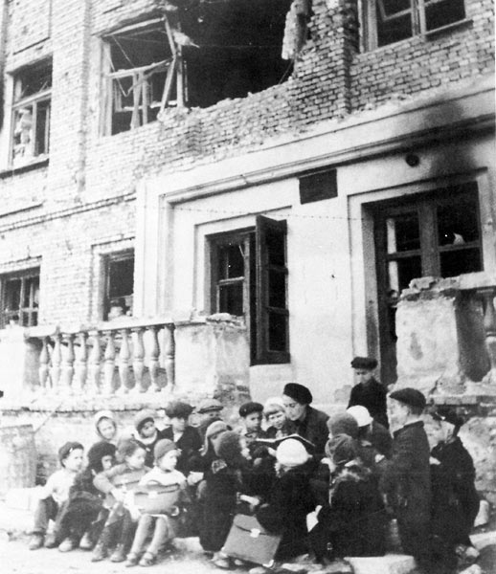

Slide 15
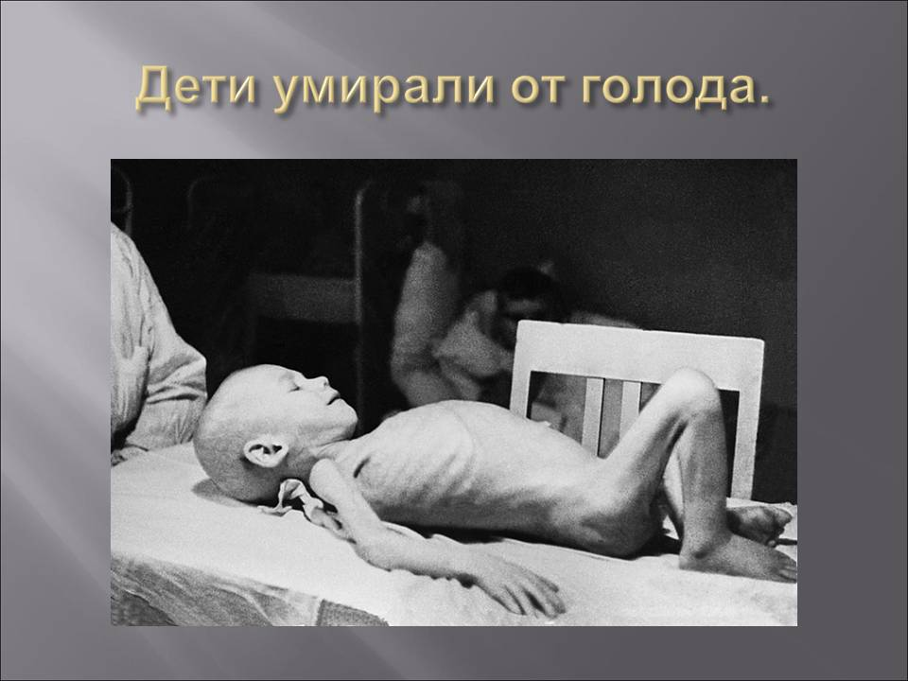

Slide 16
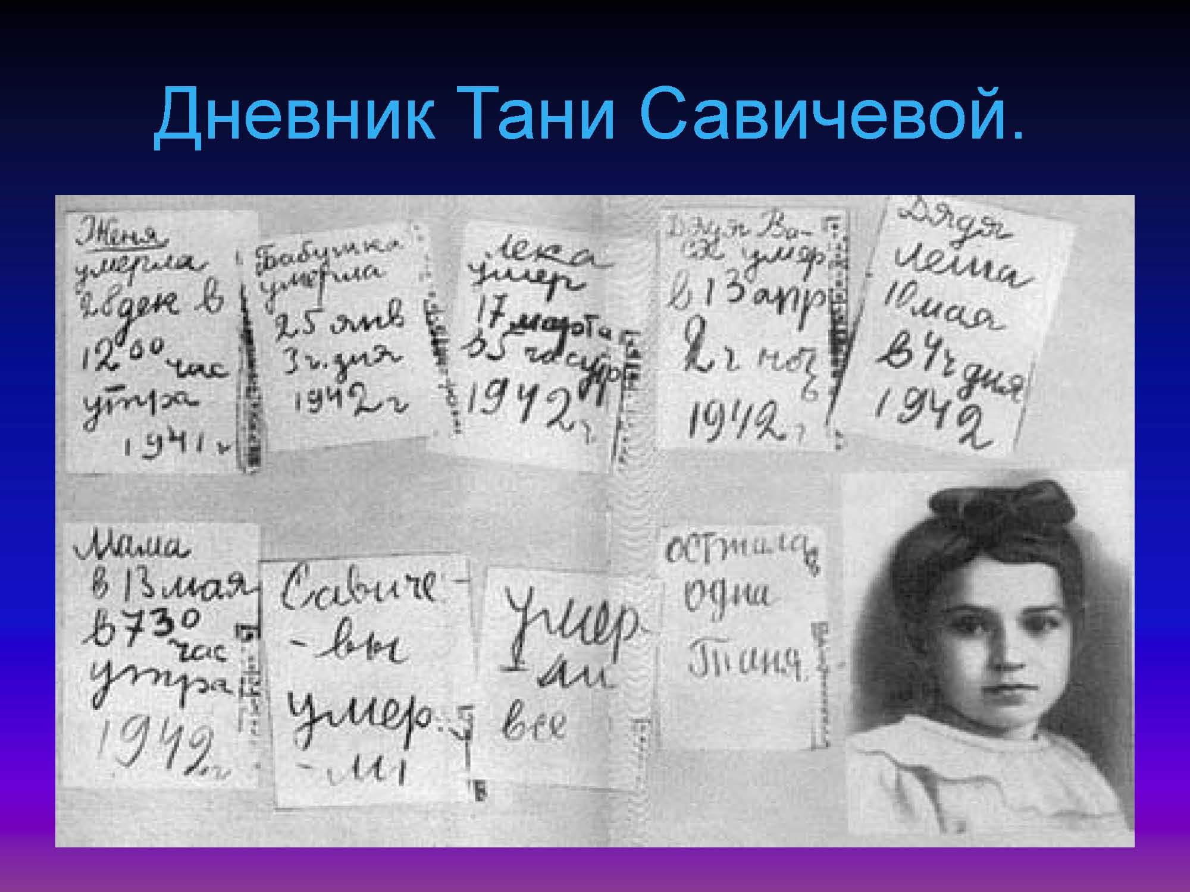

Slide 17
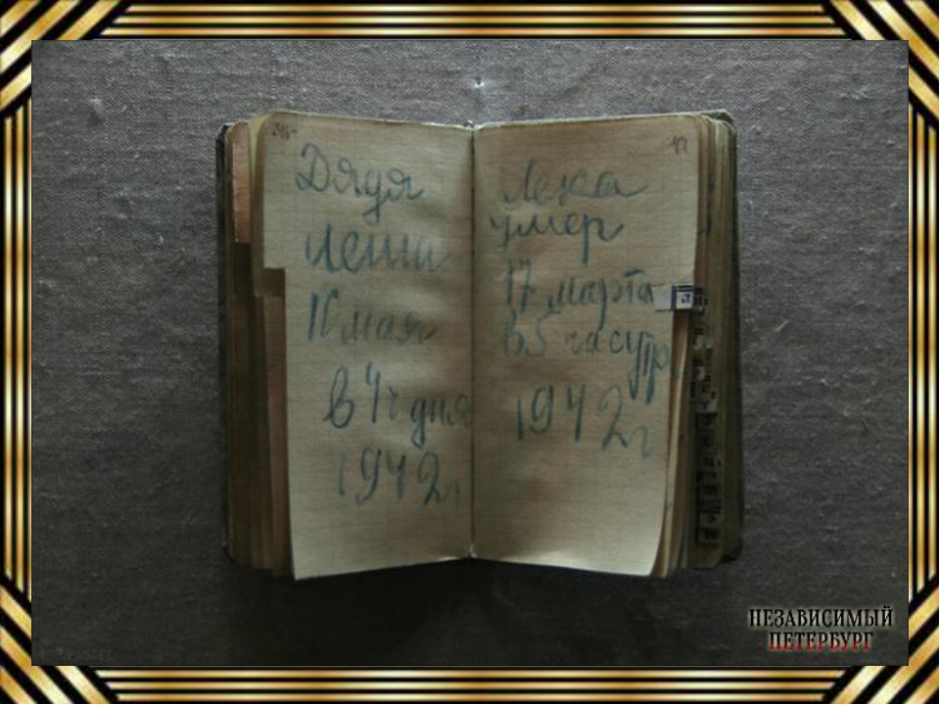
Дневник Тани Савичевой фигурировал на Нюренбергском процессе как один из обвинительных документов против фашистских преступников

Slide 18
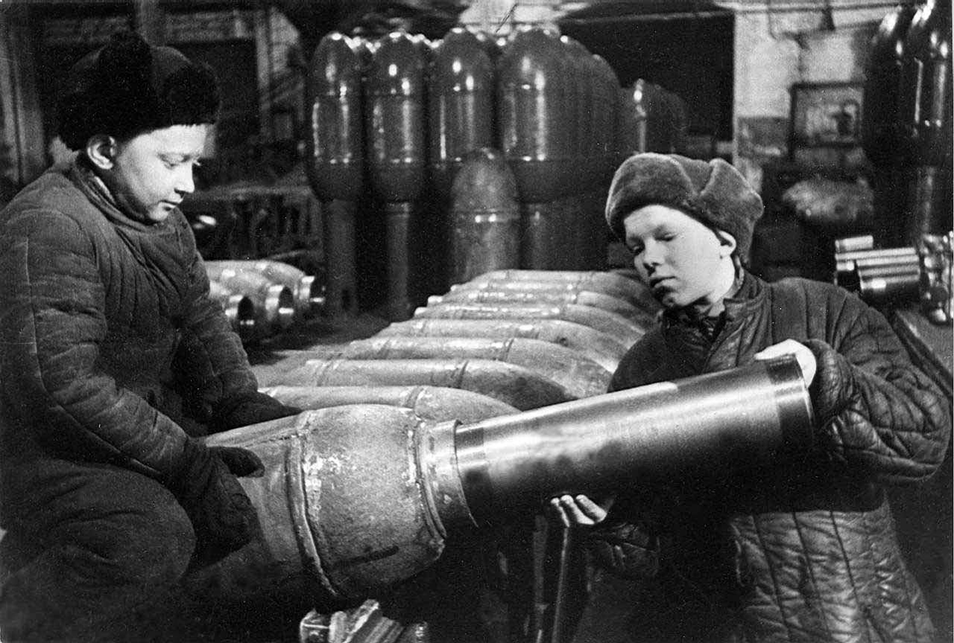
Город не сдавался
Город не только жил, он давал фронту танки и самолеты. Промышленность города за 900 героических дней дала фронту более 2000 танков, 1500 самолетов, 150 тяжелых орудий, 12000 минометов и пулеметов, 10 миллионов снарядов и мин.

Slide 19
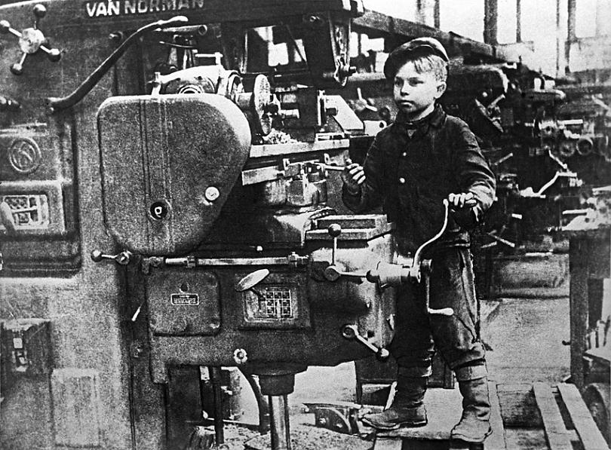

Slide 20
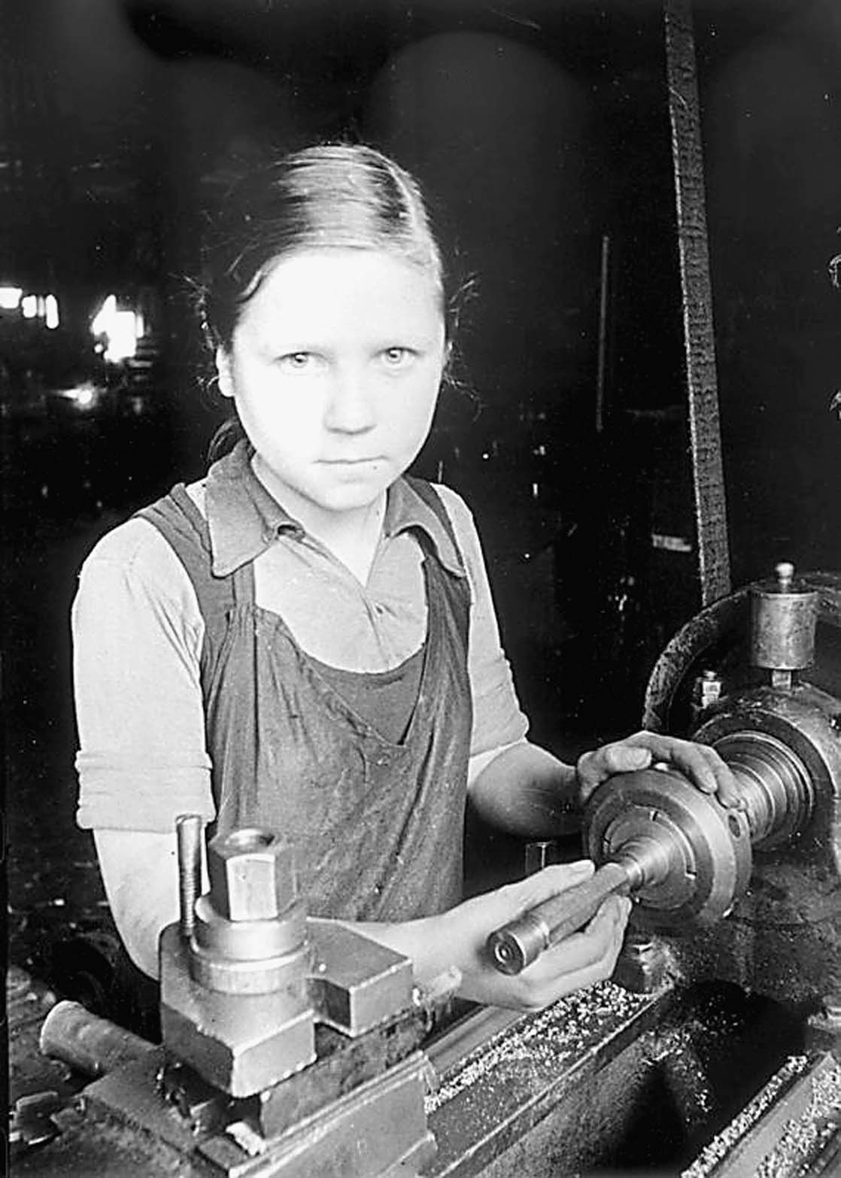

Slide 21
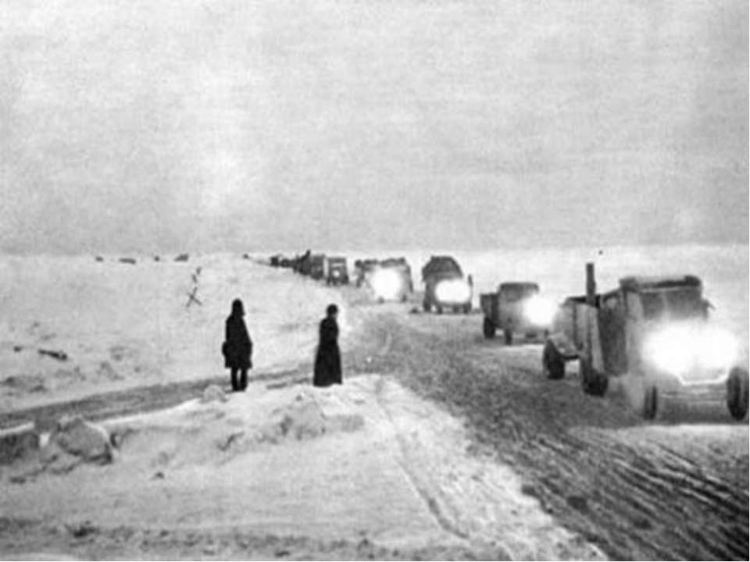
ДОРОГА ЖИЗНИ

Slide 22
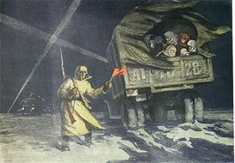
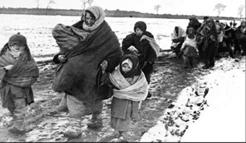
ДОРОГА ЖИЗНИ

Slide 23
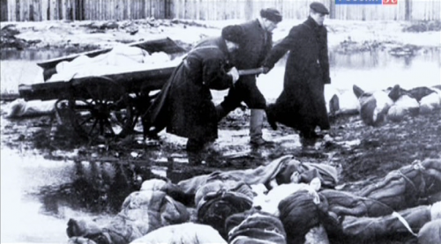
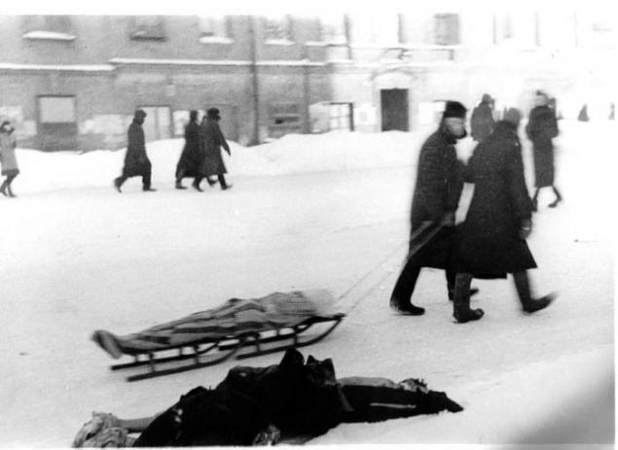
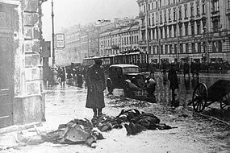

Slide 24
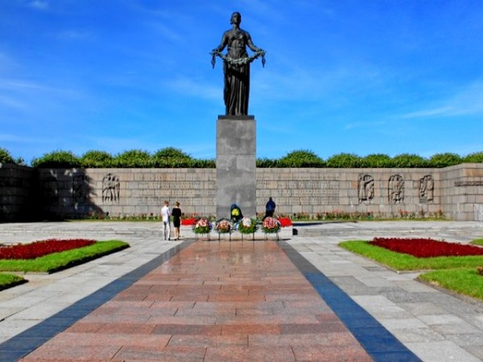
Пискаревское мемориальное кладбище

Slide 25
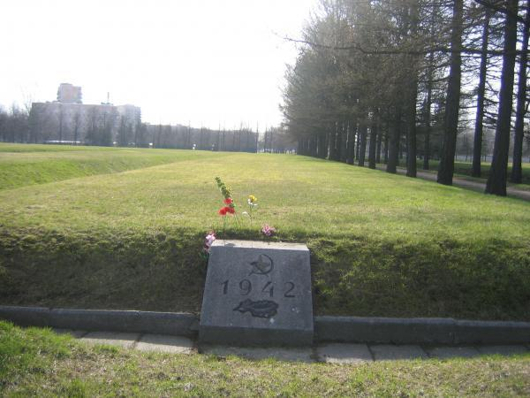

Slide 26
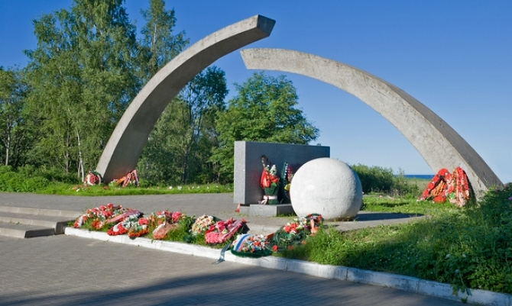
Разорванное кольцо
«Разо́рванное кольцо́» — мемориал, входящий в Зелёный пояс Славы, расположен на западном берегу Ладожского озера. Открыт 29 октября 1966 года. Находится на Вагановском спуске, откуда автоколонны брали курс к восточному берегу бухты Петрокрепость Ладожского озера, и куда потом возвращались, преодолев расстояние в 30 километров

Slide 27
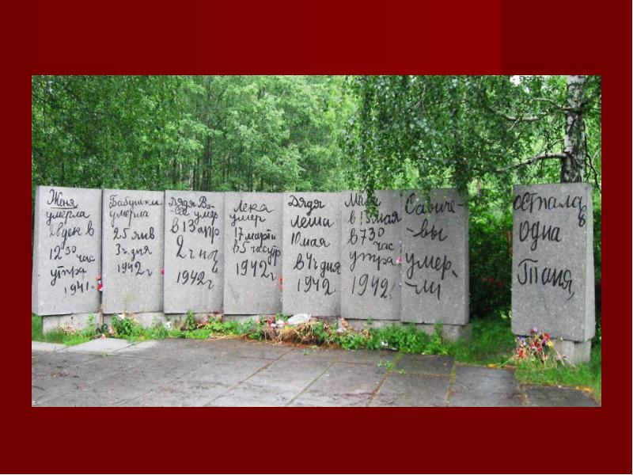

Slide 28
